Slide 1
近傍活動銀河核の可視 X 線同時モニター観測
2014年7月10-11日 木曽シュミットシンポジウム＠国立天文台三鷹
東大天文センター
峰崎岳夫

Slide 2
X線と可視光の同時観測で迫る
NGC 3516セントラルエンジンの構造
東京大学大学院 理学系研究科
野田博文
峰崎岳夫 (東大理)、牧島一夫 (東大理/理研)、
諸隈智貴、小久保充、土居守 (東大理)、山田真也 (理研)、
河口賢至、伊藤亮介、川端弘治、深沢泰司 (広大理)、
中尾光、渡辺誠 (北大理)、
森鼻久美子、伊藤洋一 (兵庫県立大理)、斉藤嘉彦 (東工大)

Slide 3
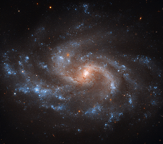
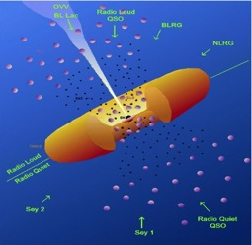
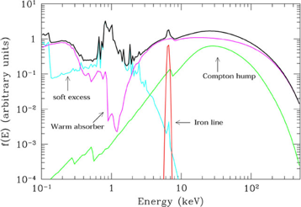
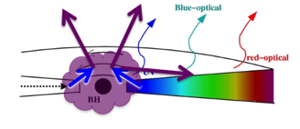
0. 活動銀河核(AGN)からの可視光とX線放射
○活動銀河核の基本的性質と描像
• 銀河中心に巨大質量ブラックホール
→質量降着による膨大な位置エネルギーの解放
• BH周囲の高温コロナガス→逆コンプトン散乱、X線
• BHを取り巻く降着ガス円盤→紫外可視光放射
NGC 5548 (c) space theology
○活動銀河核のX線放射の特徴
• X線スペクトルは複数成分の重ね合わせ ※同じスペクトルに 複数のモデルが成立 放射機構は未解明
フラックス
X線
可視光
BH
降着円盤
コロナ
降着円盤
X線光子のエネルギー(keV)

Slide 4
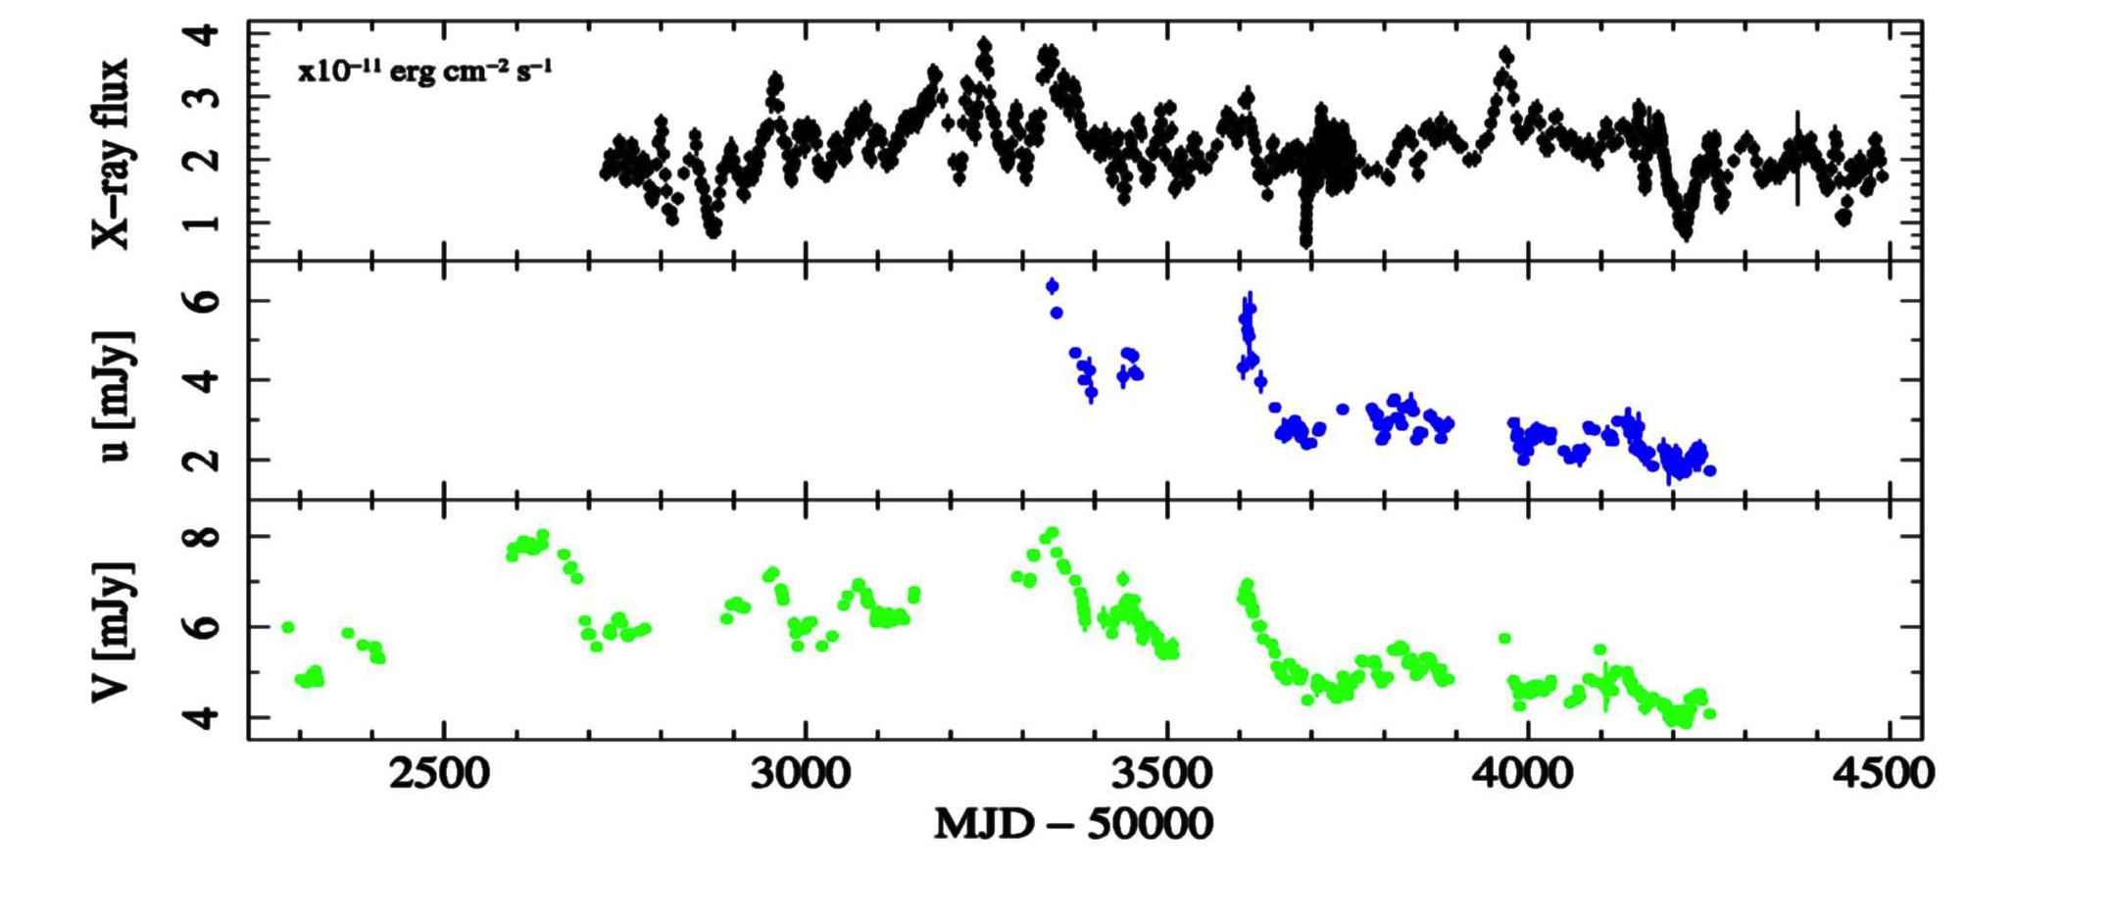
0. X線と可視光の変光の相関
◯ 活動銀河核放射の時間変化
  X線と可視変光に相関があるような、ないような‥様々な報告あり
  放射機構的には何らかの相関が期待される
X線
UV
可視
Mrk79; Breedt+10

Slide 5
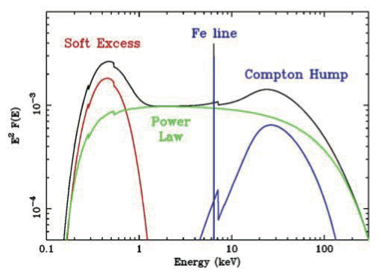
1. 時間変動を考慮したAGNのX線スペクトルの描像
☆ これまでの描像
10⁻²
Fe-Kα
単一PL型
一次X線
・ ブラックホール(BH)周辺に形成された
コロナによる逆コンプトンで一次X線
・ 一次X線は一種類と仮定
➔ コロナは単領域かつ電子温度と
光学的厚み一様
10⁻³
νFν
10⁻⁴
反射
1
0.1
10
100
Energy (keV)
コロナ
降着円盤
黒体 (可視光)
BH
☆時間変動を考慮した新たな描像
・ 時間変動を考慮すると I型AGN一般
に複数の一次X線 (2013年秋年会S29a)
(明るい時) ソフト + ハード一次成分
(暗い時) ハード一次成分のみ
・ 質量降着率に依存した複数のコロナ
X線−可視光の同時観測
各コロナと円盤の位置関係を明らかに
0.1
NGC 3516 明るい時の「すざく」
スペクトル
0.01
νFν
ソフト一次成分
(Γ〜2.3)
10⁻³
ハード一次成分
(Γ〜1.7)
Noda+13, ApJ, 771, 100
10⁻⁴
5
2
10
30
Energy (keV)

Slide 6
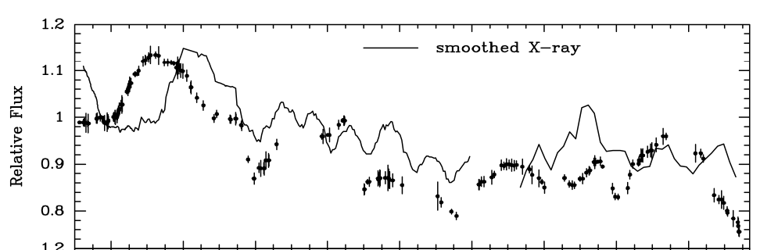
2. X線−可視光の同時モニタによるAGNエンジンの研究
変動が激しい I型セイファート銀河NGC 3516 をターゲットとして選定
☆過去の NGC 3516 モニタ (Maoz+02)
RXTE/PCA と WISE観測所の同時観測で
良い相関が得られず (相関係数~0.3)
☆ 我々の複数の一次X線描像による解釈
円盤と関係しないコロナとするコロナが
混在 → Maoz+02モニタは前者が卓越
☆ 各一次X線の時間変動を可視光と比較
ソフトおよびハード成分のどちらが円盤
と深く関連して生じるか切り分けたい
➔ 広帯域高感度の「すざく」で成分を分解
− 暗い時 (一次X線は単一成分) は直接
− 明るい時 (複数の一次X線)は成分
を分解し、可視光と比較
X線(2-10 keV)
平均値で規格化
したフラックス
Bバンド
Maoz+02
可視光
一次X線
反射
BH
降着円盤
円盤と深く
関係するコロナ
Notes:
2009 年観測データの 0.5–45 keV 帯域において、日–週のタイムスケールで変動す る一次 X 線成分と、降着円盤の外縁およびトーラスによる散乱で生じた数ヶ月以上の長い変動タイムスケールを持 つ反射成分を分離できた。得られた一次 X 線成分 (図 1a 紫) は、Γ ∼ 1.7 とハードであり、この「硬 X 線一次成分 (HXPC)」が X 線信号のほとんどを占めていた。また変動しない成分 (図 1a,b 赤) は、鉄輝線、鉄エッジ、硬 X 線ハ ンプなど遠方で生じる二次 X 線に特有な形をしていた。これら両者を分離するには、従来は理論モデルに頼る必要が あったが、今回それらが世界で初めて、時間変動のみから分離できたことになる。NGC 3227 や NGC 5548、NGC 4593 といった I 型セイファートが、同様のスペクトル構成を示した。
一方、NGC 3516 の 2005 年の観測データでは、図 1(b) に示すように、2009 年に得られた Γ ∼ 1.7 の HXPC(図 1b 紫; 吸収が増加) に加えて、それより短い数時間タイムスケールで時間変動する Γ ∼ 2.3 の「広帯域一次 X 線成分 (BBVC)」(図 1b 緑) が混在することがわかった (同時に軟 X 線超過成分が存在していたが、本提案では着目しない)。 これ以外にも、NGC 4051、MCG–6-30-15、IC4329A、Mrk 841 といった I 型セイファートの X 線スペクトルには、 時間変動とベキの異なる複数の一次 X 線成分、すなわち HXPC と BBVC が含まれ、そこに反射成分が加わってい ることが明らかになった。30 年におよぶセイファート銀河の X 線研究に、大変革が訪れたことは疑いない。

Slide 7
2. X線−可視光の同時モニタによるAGNエンジンの研究
変動が激しい I型セイファート銀河NGC 3516 をターゲットとして選定
☆過去の NGC 3516 モニタ (Maoz+02)
RXTE/PCA と WISE観測所の同時観測で
良い相関が得られず (相関係数~0.3)
☆ 我々の複数の一次X線描像による解釈
円盤と関係しないコロナとするコロナが
混在 → Maoz+02モニタは前者が卓越
☆ 各一次X線の時間変動を可視光と比較
ソフトおよびハード成分のどちらが円盤
と深く関連して生じるか切り分けたい
➔ 広帯域高感度の「すざく」で成分を分解
− 暗い時 (一次X線は単一成分) は直接
− 明るい時 (複数の一次X線)は成分
を分解し、可視光と比較
X線(2-10 keV)
平均値で規格化
したフラックス
Bバンド
Maoz+02
全X線
可視光
一次X線
一次X線
反射
BH
降着円盤
円盤と関連の薄いコロナ
円盤と深く
関係するコロナ

Slide 8
3. NGC 3516 の 2013−2014年の観測
☆ 我々の観測の概要
X線: 「すざく」 で 50 ksec 観測を計8回。〜数週、数ヶ月、1年のインターバル。
可視光: 日本の5つの可視光望遠鏡 北大「ピリカ」、東大「木曽シュミット」、
東工大「MITSuME」、兵庫県立大「なゆた」、広大「かなた」 でモニタ。
☆「すざく」スペクトルに見られた激しいフラックス変動
・ 異常に暗い時間帯を観測
・ 以下のモデルで全ての観測が再現
吸収 × (カットオフPL + 反射成分)
・ PLの光子指数は Γ ~ 1.7
一次X線はハード成分のみ
暗いためソフト一次X線現れず
形を変えず強度が~1桁変動
・ 反射の強度は半年間ほぼ不変
➔ ハード一次X線と可視光の比較
2013年「すざく」スペクトル
Maoz+02モニタ時の平均の明るさ
5/23
5/12
4/27
4/10
11/4
Notes:
D論では先出ししているが、NGC 3227も選定される

Slide 9
3. NGC 3516 の 2013−2014年の観測
☆ 我々の観測の概要
X線: 「すざく」 で 50 ksec 観測を計8回。〜数週、数ヶ月、1年のインターバル。
可視光: 日本の5つの可視光望遠鏡 北大「ピリカ」、東大「木曽シュミット」、
東工大「MITSuME」、兵庫県立大「なゆた」、広大「かなた」 でモニタ。
☆「すざく」スペクトルに見られた激しいフラックス変動
・ 異常に暗い時間帯を観測
・ 以下のモデルで全ての観測が再現
吸収 × (カットオフPL + 反射成分)
・ PLの光子指数は Γ ~ 1.7
一次X線はハード成分のみ
暗いためソフト一次X線現れず
形を変えず強度が~1桁変動
・ 反射の強度は半年間ほぼ不変
➔ ハード一次X線と可視光の比較
2013年「すざく」スペクトルフィット結果
5/23
5/12
4/27
4/10
11/4
PL (Γ~1.7)
反射成分 (A_{Fe}=1 Solar fix)
Notes:
D論では先出ししているが、NGC 3227も選定される

Slide 10
4. NGC 3516のX線と可視光の同時観測ライトカーブ
1
☆ライトカーブ
・ X線帯域
1観測平均カウントレート × 6点
・ Bバンドおよび Vバンド
ピリカ、木曽、かなた、なゆた
MITSuME のアパーチャ測光
(母銀河含む) フラックス
・ X線、可視ともに4−5月に変光
(ピークのラグ ≲ a few days)
☆ X線−可視光 Flux-Flux Plot
・ X線とBバンドの相関係数 ~0.85
・ 可視光でも非常に暗い時間帯
➔ NGC 3516のX線と可視光の
相関を世界で初めて確認！
5/12
0.8
「すざく」 3-10 keV
1観測平均
カウントレート
0.6
~1桁
3−10 keV カウントレート
0.4
4/10
0.2
11/4
0
※ Preliminary
9
フラックス (mJy)
8
Bバンド: ピリカ、木曽、かなた、なゆた
G’バンド: MITSuME (Normと振幅をBバンド
に合わせて補正)
7
0
100
200
300
400
Time (MJD – 56300日)
Notes:
D論では先出ししているが、NGC 3227も選定される

Slide 11
4. NGC 3516のX線と可視光の同時観測ライトカーブ
1
☆ライトカーブ
・ X線帯域
1観測平均カウントレート × 6点
・ Bバンドおよび Vバンド
ピリカ、木曽、かなた、なゆた
MITSuME のアパーチャ測光
(母銀河含む) フラックス
・ X線、可視ともに4−5月に変光
(ピークのラグ ≲ a few days)
☆ X線−可視光 Flux-Flux Plot
・ X線とBバンドの相関係数 ~0.85
・ 可視光でも非常に暗い時間帯
➔ NGC 3516のX線と可視光の
相関を世界で初めて確認！
5/12
0.8
「すざく」 3-10 keV
1観測平均
カウントレート
0.6
~1桁
3−10 keV カウントレート
0.4
4/10
0.2
拡大
11/4
0
※ Preliminary
9
フラックス (mJy)
8
Bバンド: ピリカ、木曽、かなた、なゆた
G’バンド: MITSuME (Normと振幅をBバンド
に合わせて補正)
7
0
100
200
300
400
Time (MJD – 56300日)
Notes:
D論では先出ししているが、NGC 3227も選定される

Slide 12
4. NGC 3516のX線と可視光の同時観測ライトカーブ
1
☆ライトカーブ
・ X線帯域
1観測平均カウントレート × 6点
・ Bバンドおよび G’バンド
ピリカ、木曽、かなた、なゆた
MITSuME のアパーチャ測光
(母銀河含む) フラックス
・ X線、可視ともに4−5月に変光
(ピークのラグ ≲ a few days)
☆ X線−可視光 Flux-Flux Plot
・ X線とBバンドの相関係数 ~0.85
・ 可視光でも非常に暗い時間帯
➔ NGC 3516のX線と可視光の
相関を世界で初めて確認！
0.8
5/12
5/23
0.6
4/27
5/29
3−10 keV カウントレート
0.4
「すざく」 3-10 keV
1観測平均
カウントレート
4/10
0.2
0
※ Preliminary
9
フラックス (mJy)
8
Bバンド: ピリカ、木曽、かなた、なゆた
G’バンド: MITSuME (Normと振幅をBバンド
に合わせて補正)
7
100
150
Time (MJD – 56300日)
Notes:
D論では先出ししているが、NGC 3227も選定される

Slide 13
4. NGC 3516のX線と可視光の同時観測ライトカーブ
☆ライトカーブ
・ X線帯域
1観測平均カウントレート × 6点
・ Bバンドおよび G’バンド
ピリカ、木曽、かなた、なゆた
MITSuME のアパーチャ測光
(母銀河含む) フラックス
・ X線、可視ともに4−5月に変光
(ピークのラグ ≲ a few days)
☆ X線−可視光 Flux-Flux Plot
・ X線とBバンドの相関係数 ~0.85
・ 可視光でも非常に暗い時間帯
➔ NGC 3516のX線と可視光の
相関を世界で初めて確認！
ピリカ、木曽、かなた、なゆた
円盤とコロナ
の変動
Bバンドフラックス (mJy)
※母銀河を引けば可視光の
相対振幅はもっと大きい
3−10 keVのカウントレート
Notes:
D論では先出ししているが、NGC 3227も選定される

Slide 14
5. Discussion & Future Work
2−10 keVの過去のモニタ (Maoz+02)
☆ 先行研究と違い、X線−可視が良く相関
・ 2013年時はX線で異常に暗く、
ハード一次X線のみが卓越
⇔ Maoz+02 では明るい時間帯
(複数の一次X線が混在 → 相関無し)
・ 可視光も母銀河放射 (e.g., 坂田+10)
に埋もれるほど暗かった
X線が暗い時間帯では可視光も暗い。この時、一次X線はハード
一次X線のみとなり、数週間のタイムスケールで可視光と相関。
➔ ハード一次X線を生じるコロナが、降着円盤の近傍に存在。
2013年度の
フラックス範囲
カウントレート
☆ Future Work
・ 可視光データで母銀河を差し引き、変動振幅やX線とのラグを精度よく測定
・ 明るい時間帯を同様に観測し、ソフト一次X線と可視光の関係を検証
Notes:
D論では先出ししているが、NGC 3227も選定される

Slide 15
現状
○すざく観測同時観測完了（2013年4月〜2014年４月）
木曽観測所およびKISS、KISOGP グループのご協力に感謝します
• 定常的なモニター観測
最近のスケジューリング・遠隔監視・データアーカイブシステムの
充実により、長期モニター観測が非常にやりやすくなりました
→次期プロジェクト(NGC4593 with すざくAO-9) 他もお願いします
• 要望
KWFC のキャリブレーションをさらに進めていただけると嬉しいです
例）フィルターカラーターム、CCD内の画像の段差と非線形性
基本的な解析を済ませたデータをいただけると嬉しいです
◯データ解析
• 母銀河差し引き測光に着手中（広大河口、東大峰崎）
シーイング変化による系統誤差を除去、S/N向上
• 多観測所光度曲線の統合
◯成果報告
• 2014年天文学会春季年会（野田他）
• COSPAR 2014（2014.08-）（野田他）
• 論文化に向けて努力中‥

Slide 16
Summary
☆ 2013年度に、「すざく」と日本の 5つの可視光望遠鏡を用いて、
I型セイファート銀河 NGC 3516 を X線−可視光で同時モニタ観測。
☆ 「すざく」 6回の観測時、NGC 3516 は異常に暗い時間帯。スペク
トルは Γ ~ 1.7のハード一次X線と BH遠方で生じた反射成分のみ
で再現。ハード一次X線はスペクトル形を変えず強度を ~1桁変動。
☆ 可視光も非常に暗い時間帯を観測。 4−5月に大きな変光を捉え、
X線−可視のFlux−Flux図で両者の相関を確認 (相関係数〜0.85)。
NGC 3516 は暗い時間帯では、X線−可視光の相関を示すと判明。
☆ NGC 3516セントラルエンジンにおいて、ハード一次X線を生じる
コロナが、降着円盤の近傍に存在することを明らかにした。
Notes:
D論では先出ししているが、NGC 3227も選定される

